Slide 1
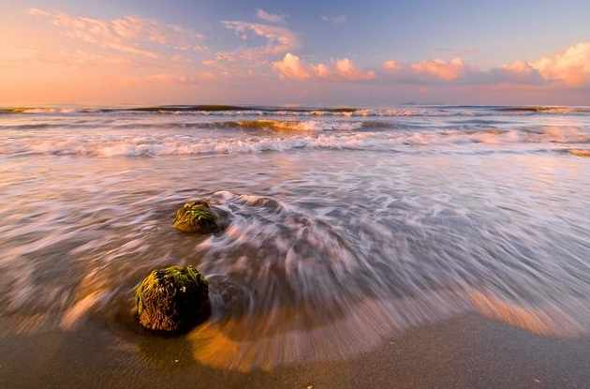
Kinh Thánh Đối Đáp
Số 35 (Số cũ 544)
NGHIỀN RƯỢU GÂY HỌA DƯỜNG NÀO!
nhacthanh.vn

Slide 2
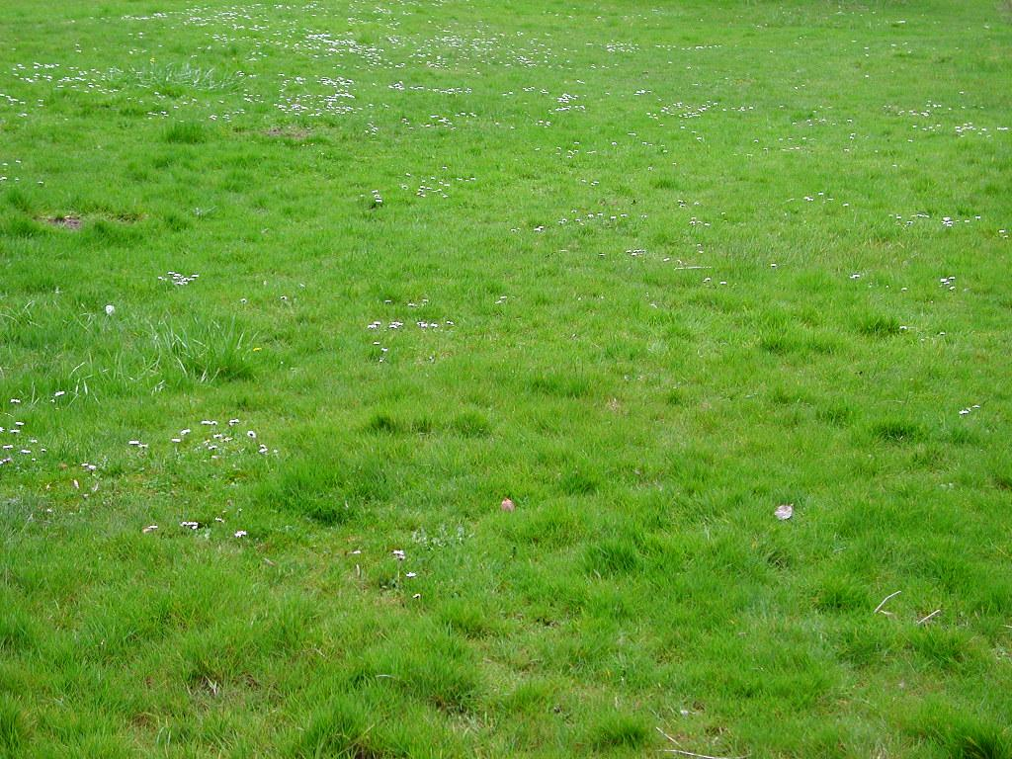
Rượu khiến người ta nhạo báng, đồ uống say làm cho hỗn hào;
Phàm ai dùng nó quá độ, chẳng phải là khôn ngoan.

Slide 3
Ai bị sự hoạn nạn? Ai phải buồn thảm?
Ai có sự tranh cạnh? Ai than siết? Ai bị thương tích vô cớ? Ai có con mắt đỏ?

Slide 4
Tất những kẻ nán trễ bên rượu,
Đi nếm thứ rượu pha.

Slide 5
Chớ xem ngó rượu khi nó đỏ hồng,
Lúc nó chiếu sao trong ly, và tuôn chảy dễ dàng;

Slide 6
Rốt lại, nó cắn như rắn, chích như rắn lục;

Slide 7
Khốn thay cho kẻ dậy sớm đặng tìm kiếm rượu, chầy đến ban đêm, phát nóng vì rượu!

Slide 8
Khốn thay cho kẻ mạnh uống rượu, có sức lực đặng pha các thức uống hay say;

Slide 9
Vì hối lộ mà xưng kẻ có tội là công bình, và cướp lấy sự công bình của người nghĩa!

Slide 10
Khốn thay cho kẻ pha đồ độc cho người lân cận mình uống, làm cho nó say, đặng xem sự lõa lồ nó!

Slide 11
Anh em há chẳng biết mình là đền thờ của Đức Chúa Trời, và Thánh Linh Đức Chúa Trời ở trong anh em sao?

Slide 12
Ví có ai phá hủy đền thờ của Đức Chúa Trời, thì Đức Chúa Trời sẽ phá hủy họ; vì đền thờ của Đức Chúa Trời là thánh, mà chính anh em là đền thờ.

Slide 13
Vậy tôi nói rằng: Hãy bước đi theo Thánh Linh, chớ hề làm trọn những điều ưa muốn của xác thịt.

Slide 14
Vì xác thịt có những điều ưa muốn trái với những điều của Thánh Linh, Thánh Linh có những điều ưa muốn trái với của xác thịt; hai bên trái nhau dường ấy, nên anh em không làm được điều mình muốn làm.

Slide 15
Nhưng, ví bằng anh em nhờ Thánh Linh chỉ dẫn, thì chẳng hề ở dưới luật pháp.

Slide 16
Vả, các việc làm của xác thịt là rõ ràng lắm: Ấy là gian dâm, ô uế, luông tuồng,

Slide 17
Thờ hình tượng, phù phép, thù oán, tranh đấu, ghen ghét, buồn giận, cãi lẫy, bất bình, bè đảng,

Slide 18
Ganh gổ, say sưa, mê ăn uống, cùng các sự khác giống như vậy.

Slide 19
Tôi nói trước cho anh em, như tôi đã nói rồi: Hễ ai phạm những việc thể ấy thì không được hưởng nước Đức Chúa Trời.

